Slide 1
Logistik MTL

Slide 2
logistik

Slide 3
Logistik for de 4 uddannelser
Lager & Transport
Lager & Logistik
Personvognsmekaniker
Ambulancebehandler

Slide 4
Lager & Transport

Slide 5
Lager & Logistik
Hvor er logistikken?
Varemodtagelse
Forsendelse
Lokationer
Kørsel med gaffeltruck
Bestilling af varer/indkøb
SCM (Supply Chain Management)
Lean
Planlægning af produktionsprocesser
Lagerstyring

Slide 6
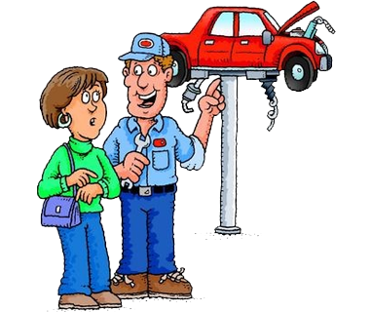
Personvognsmekaniker
Hvor er logistikken?
Planlægning af opgaver
Bestilling af varer
Reservedelslager
Indkøb

Slide 7
Ambulancebehandler
Hvor er logistikken?
Ambulancedepot
Bestilling af materialer
Ved større ulykker
Brand

